Slide 1
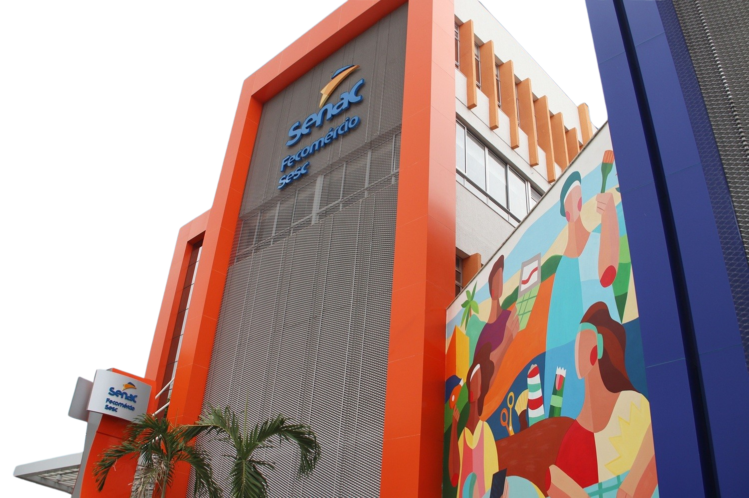


Programador Full Stack
Como Funciona uma Aplicação Web?
Prof. Francisco Davi

Slide 2


Internet x Web
Internet
Web
A rede mundial que conecta computadores e dispositivos. É a infraestrutura.
Um serviço que funciona sobre a internet: páginas e sistemas acessados pelo navegador.
E-mail, jogos online e streaming também usam a internet.

Slide 3






Cliente e servidor
Cliente
Requisição
Servidor
Quem pede: o navegador no seu computador ou celular.
Quem responde: o computador que guarda o site ou o sistema.
Resposta

Slide 4
Navegador e URL
O navegador usa a URL para saber o que pedir e a quem.
https://www.exemplo.com/produtos?id=10
Protocolo
Domínio
Caminho
Parâmetro
https://
www.exemplo.com
/produtos
?id=10
Como a comunicação é feita
Qual servidor responde
Qual página ou recurso
Informação extra no pedido

Slide 5
HTTP: requisição e resposta
Requisição
Resposta
Método: GET ou POST
Endereço (URL)
Cabeçalhos
Código de status
Cabeçalhos
Conteúdo: HTML, CSS, JSON, imagens
200 OK · 404 Não encontrado · 500 Erro no servidor

Slide 6
HTML, CSS e JavaScript
HTML
CSS
JavaScript
Estrutura e conteúdo da página.
Aparência: cores, fontes e layout.
Comportamento e interação.

Slide 7
Conceito fundamental
Usuário
Front-end
API /
Back-end
Banco de Dados
Acessa pelo navegador
Interface que o usuário vê
Regras e processamento
Armazena os dados

Slide 8
DevTools
Abra com F12 ou clique com o botão direito e escolha Inspecionar.
Elements
Network
Sources
O HTML e o CSS da página.
Requisições, respostas e imagens carregadas.
Os scripts JavaScript da página.

Slide 9


Atividade prática
Inspecionar diferentes sites utilizando DevTools.
Identificar:
HTML
CSS
Requisições
Imagens
Scripts

Slide 10
Desafio
Os grupos recebem diferentes sistemas e precisam identificar quais partes provavelmente pertencem ao Front-end e ao Back-end.
Front-end
Back-end
O que o usuário vê e usa no navegador.
O que roda no servidor: regras, API e banco de dados.

